Slide 1
电影推荐系统设计
讲师：武晟然

Slide 2
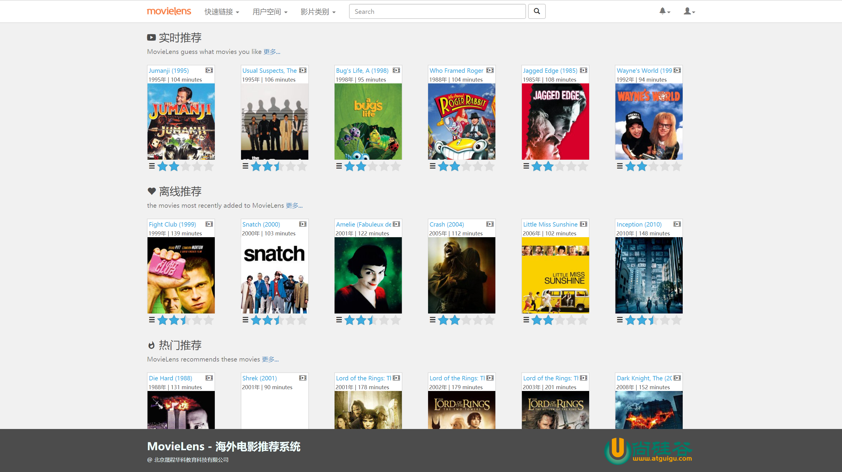
主要内容
项目框架
数据源解析
统计推荐模块
离线推荐模块
实时推荐模块
基于内容的推荐模块

Slide 3
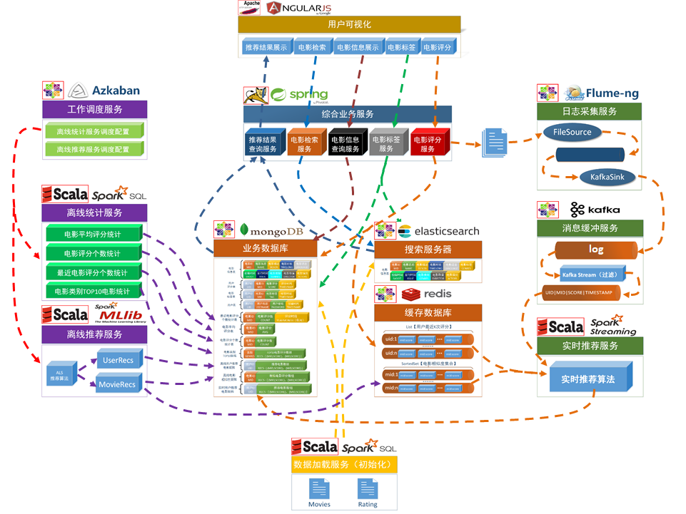
项目框架
大数据处理流程
系统模块设计
项目系统架构
项目数据流图

Slide 4
数据生命周期
非结构化
数据
图片视频
ETL工具
Oracle
Mahout
业务应用
Scribe
GreenPlum
Storm
Tableau
半结构化
数据
日志数据
Flume
Cassandra
Flink
BI分析
Kafka
HBase
Spark
可视化
Echarts
D3
结构化
数据
关系数据
Sqoop
HDFS
MapReduce
数据源
数据
采集
数据
存储
数据
计算
数据
应用

Slide 5
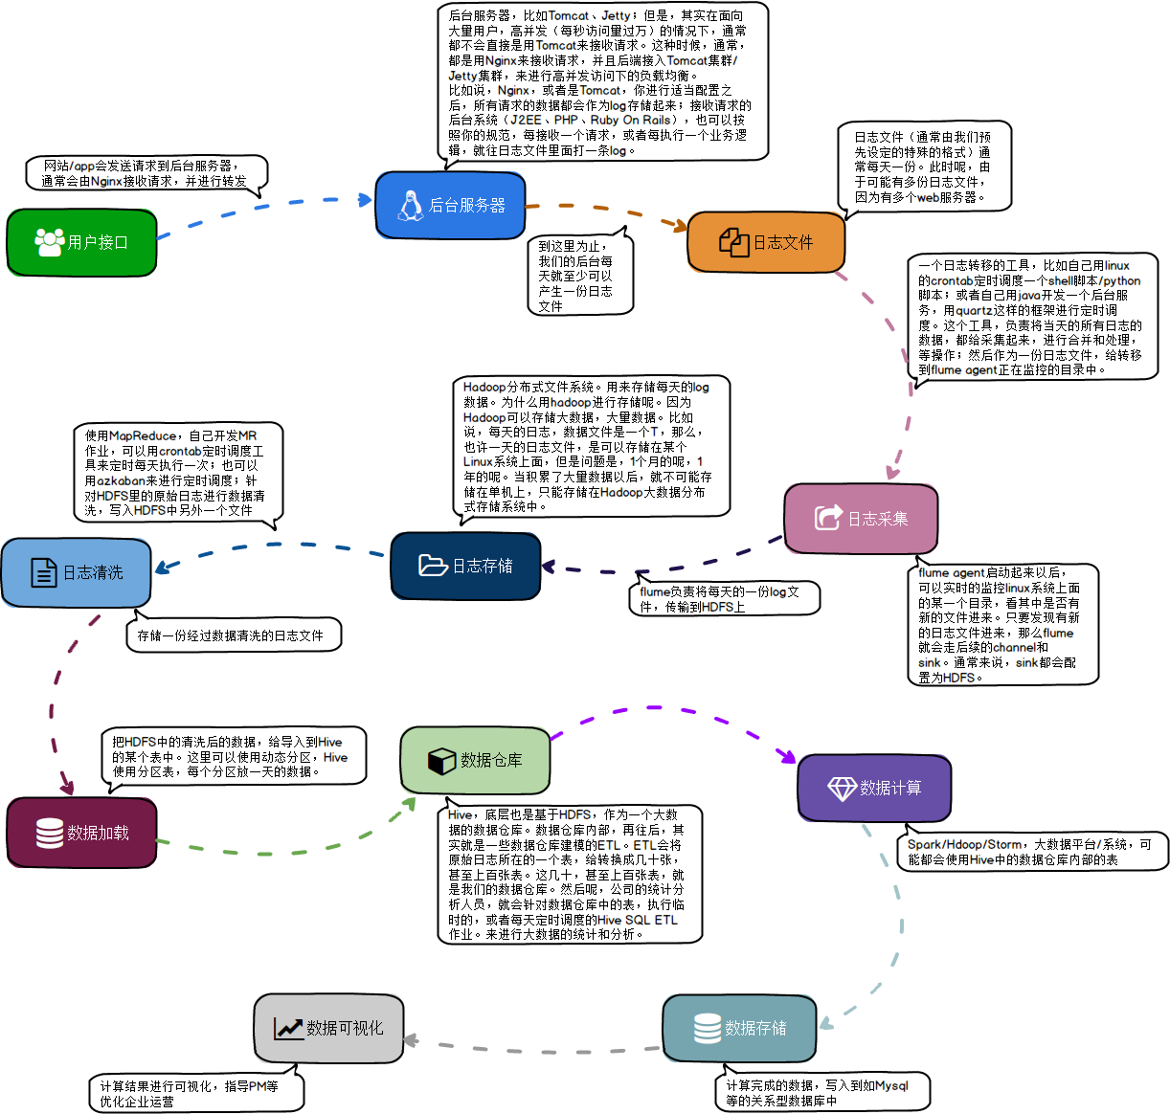
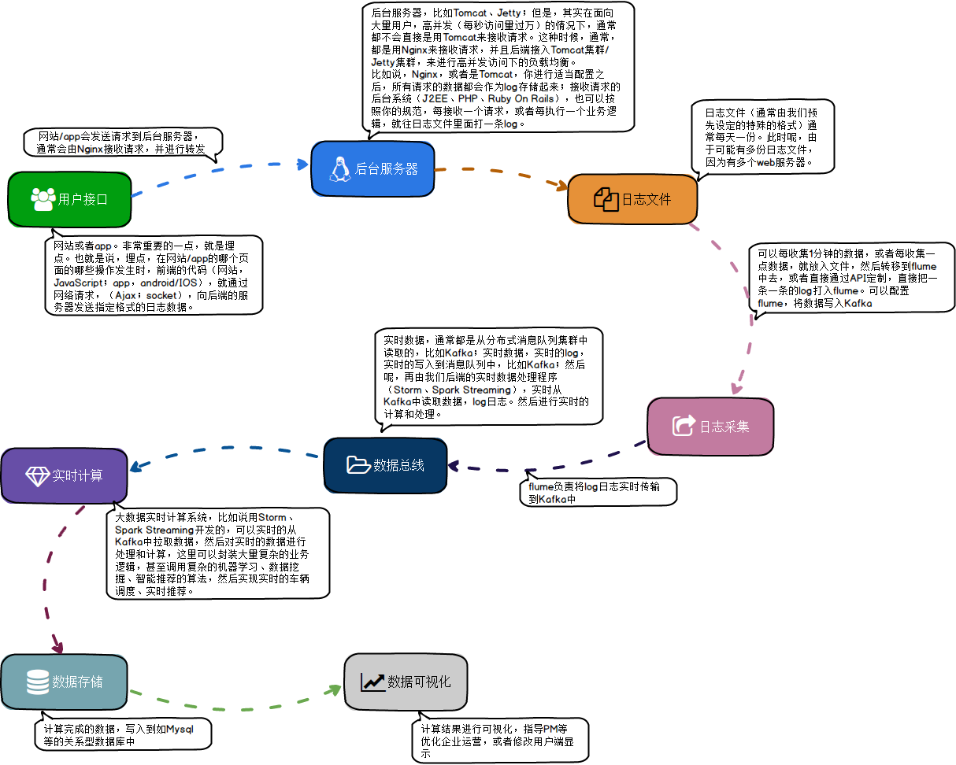
大数据处理流程

Slide 6
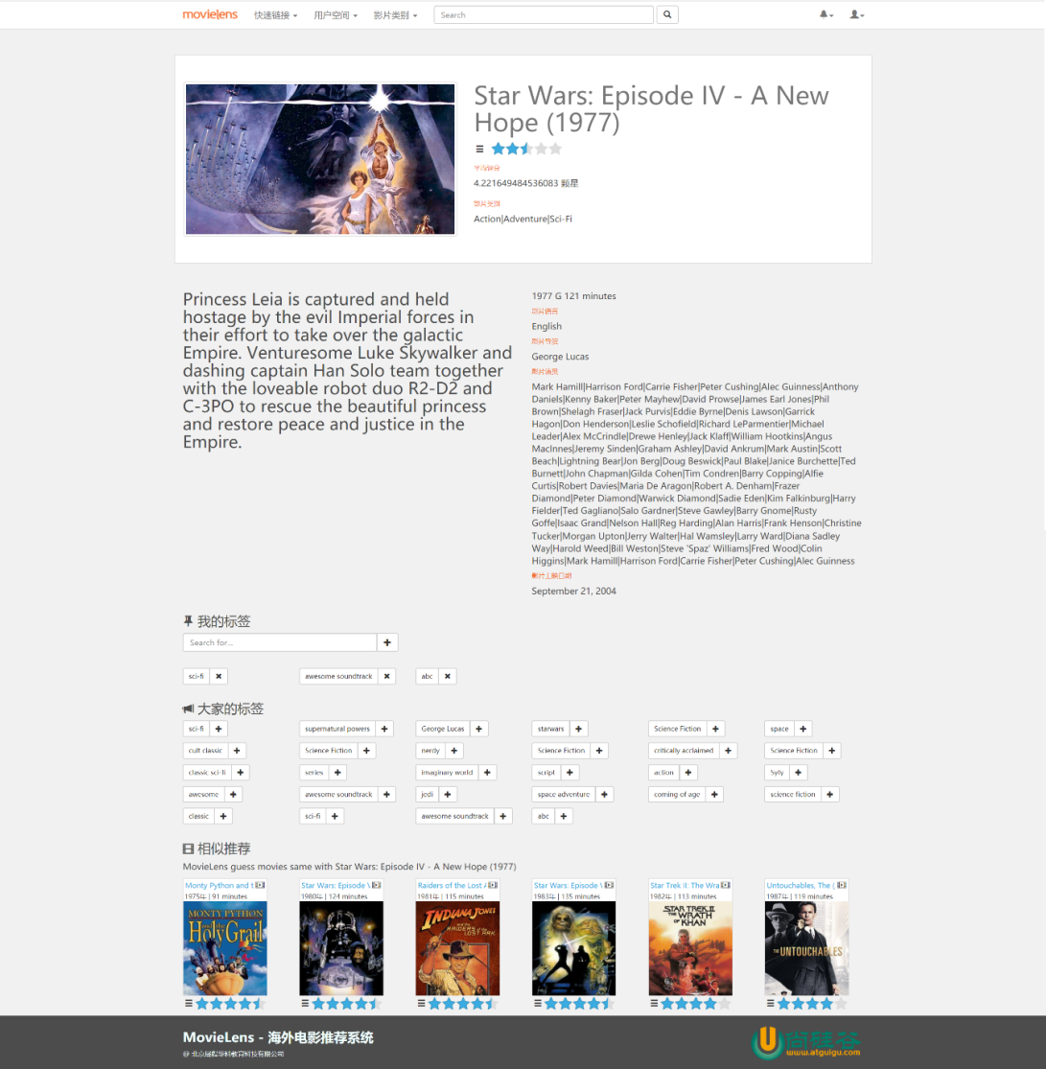
我们的目标

Slide 7
系统模块设计
电影推荐网站
基于模型
的推荐
协同过滤
的推荐
基于内容
的推荐
实时推荐
服务
离线推荐
服务
离线统计
服务
内容检索
服务
实时个性化推荐
离线个性化推荐
统计推荐
相似性推荐
评分
标签
检索

Slide 8










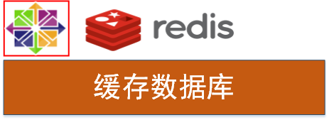
项目系统架构
离线
在线
近线

Slide 9
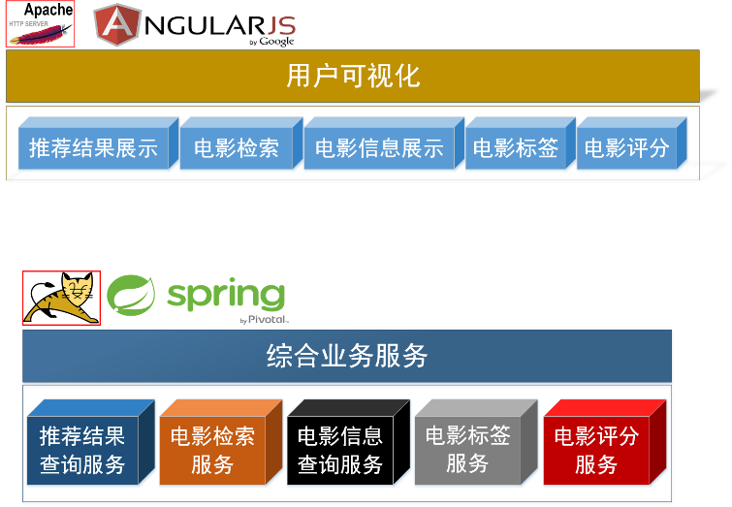
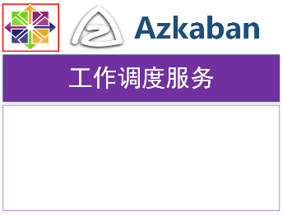














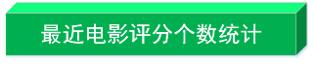
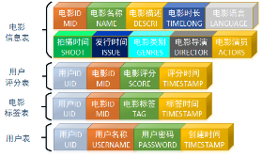

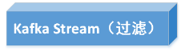
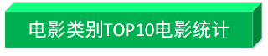



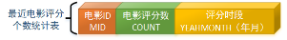

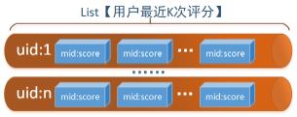

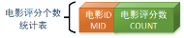
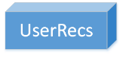
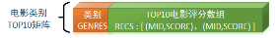

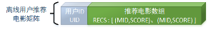
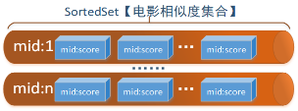
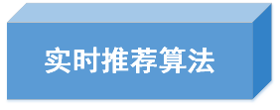

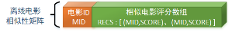
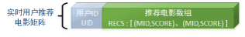

log

Slide 10
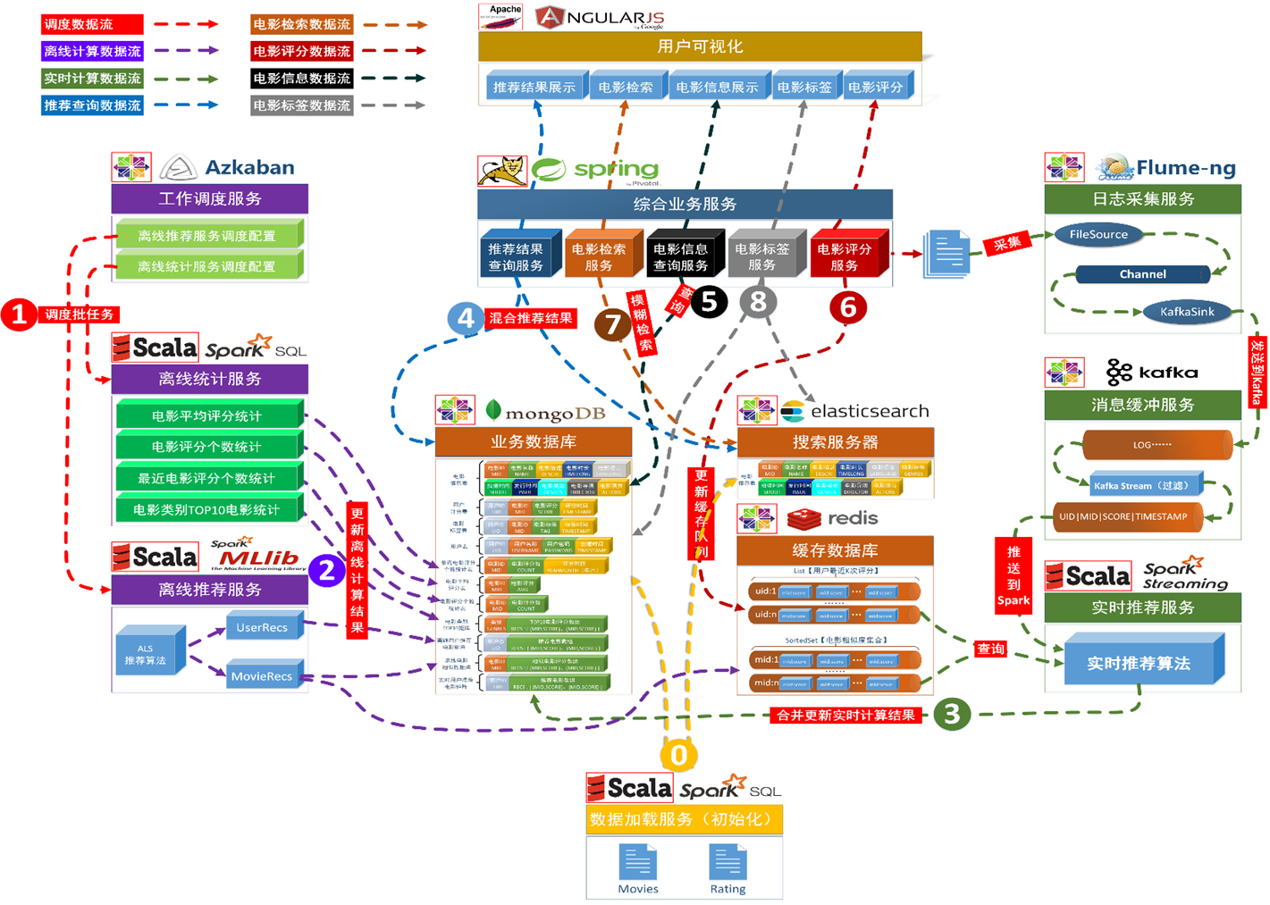
系统数据流图

Slide 11
数据源解析
电影信息
用户评分信息
电影标签信息
movies.csv
ratings.csv
tags.csv

Slide 12
电影信息
电影ID (MID) | 电影 名称 (NAME) | 电影 描述 (DESCRI) | 电影 时长 (TIMELONG) | 发行 时间 (ISSUE) | 拍摄 时间 (SHOOT) | 电影 语言 (LANGUAGE) | 电影 类别 (DIRECTOR) | 电影 演员 (ACTORS) | 电影 导演 (DIRECTOR)
1 | Toy Story | - | 81minutes | March 20 2001 | 1995 | English | Adventure|Animation|…|Fantasy | Tom Hanks|…|Jim | John Lasseter
… | … | … | … | … | … | … | … | … | …
30 | Shanghai Triad | - | 108minutes | December 12 2000 | 1995 | Chinese | Crime|Drama | Gong Li|…|Li Bao-Tian | Zhang Yimou

Slide 13
用户评分信息
用户ID (UID) | 电影ID (MID) | 电影评分 (SCORE) | 评分时间 (TIMESTAMP)
671 | 5816 | 4 | 1065111963
671 | 5902 | 3.5 | 1064245507
… | … | … | …
671 | 5952 | 5 | 1063502716

Slide 14
电影标签信息
用户ID (UID) | 电影ID (MID) | 电影标签 (TAG) | 标签时间 (TIMESTAMP)
15 | 339 | sandra 'boring' bullock | 1138537770
15 | 1955 | dentist | 1193435061
… | … | … | …
15 | 100365 | uganda | 1425876220

Slide 15
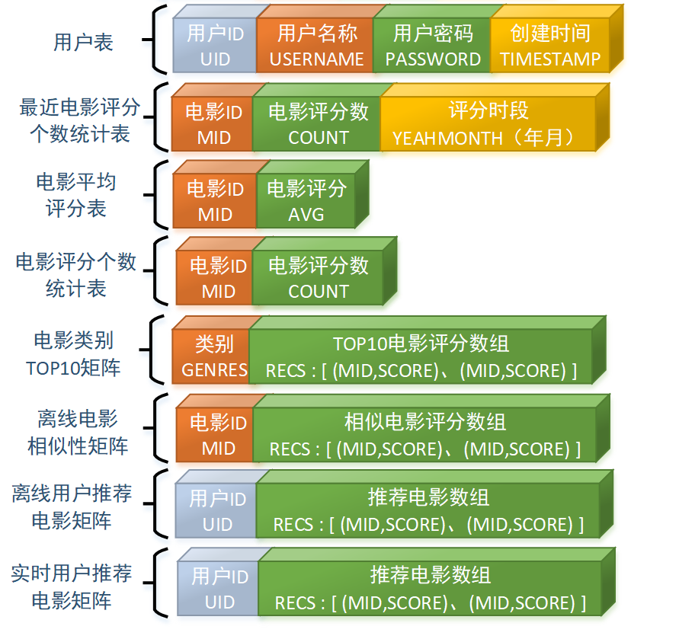
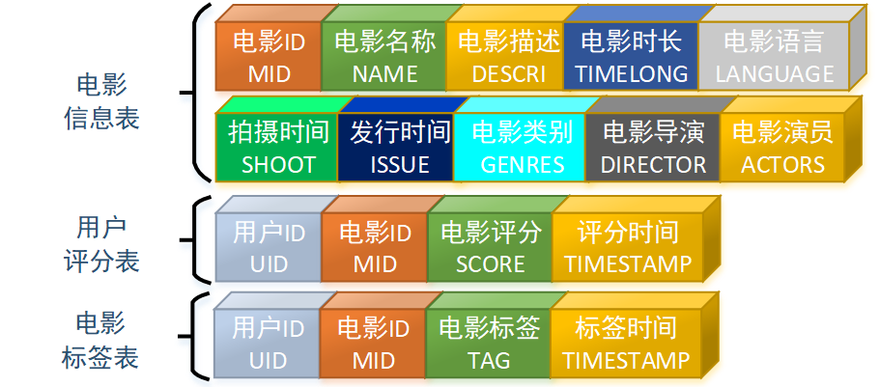
主要数据模型

Slide 16
统计推荐模块
历史热门电影统计
近期热门电影统计
电影平均评分统计
各类别 Top10 优质电影统计

Slide 17
统计推荐模块

Slide 18
统计推荐模块
mongo-spark-connector
SparkSession.read
SparkSession.write

Slide 19
历史热门电影统计
统计所有历史数据中每个电影的评分数
select mid, count(mid) as count from ratings group by mid
RateMoreMovies
RateMoreMovies 数据结构：mid，count

Slide 20
近期热门电影统计
统计每月的电影评分个数，就代表了电影近期的热门度
select mid, score, changeDate(timestamp) as yearmonth from ratings
ratingOfMonth
select mid, count(mid) as count ,yearmonth from ratingOfMonth group by yearmonth,mid order by yearmonth desc,count desc
RateMoreRecentlyMovies
changDate ：UDF函数，使用 SimpleDateFormat 对 Date 进行格式转化，转化格式为“yyyyMM”
RateMoreRecentlyMovies 数据结构：mid，count，yearmonth

Slide 21
电影平均评分统计
select mid, avg(score) as avg from ratings group by mid
AverageMovies
AverageMovies 数据结构：mid，avg

Slide 22
各类别 Top10 评分电影统计
select a.mid, genres, if(isnull(b.avg),0,b.avg) score from movies a left join averageMovies b on a.mid = b.mid
movieWithScore
spark.sql("select * from (select " +
"mid," +
"gen," +
"score, " +
"row_number() over(partition by gen order by score desc) rank " +
"from " +
"(select mid,score,explode(splitGe(genres)) gen from movieWithScore) genresMovies) rankGenresMovies " +
"where rank <= 10")
splitGe ：UDF函数，按照‘|’字符对字符串进行切分

Slide 23
离线推荐模块
用ALS算法训练隐语义模型
计算用户推荐矩阵
计算电影相似度矩阵

Slide 24
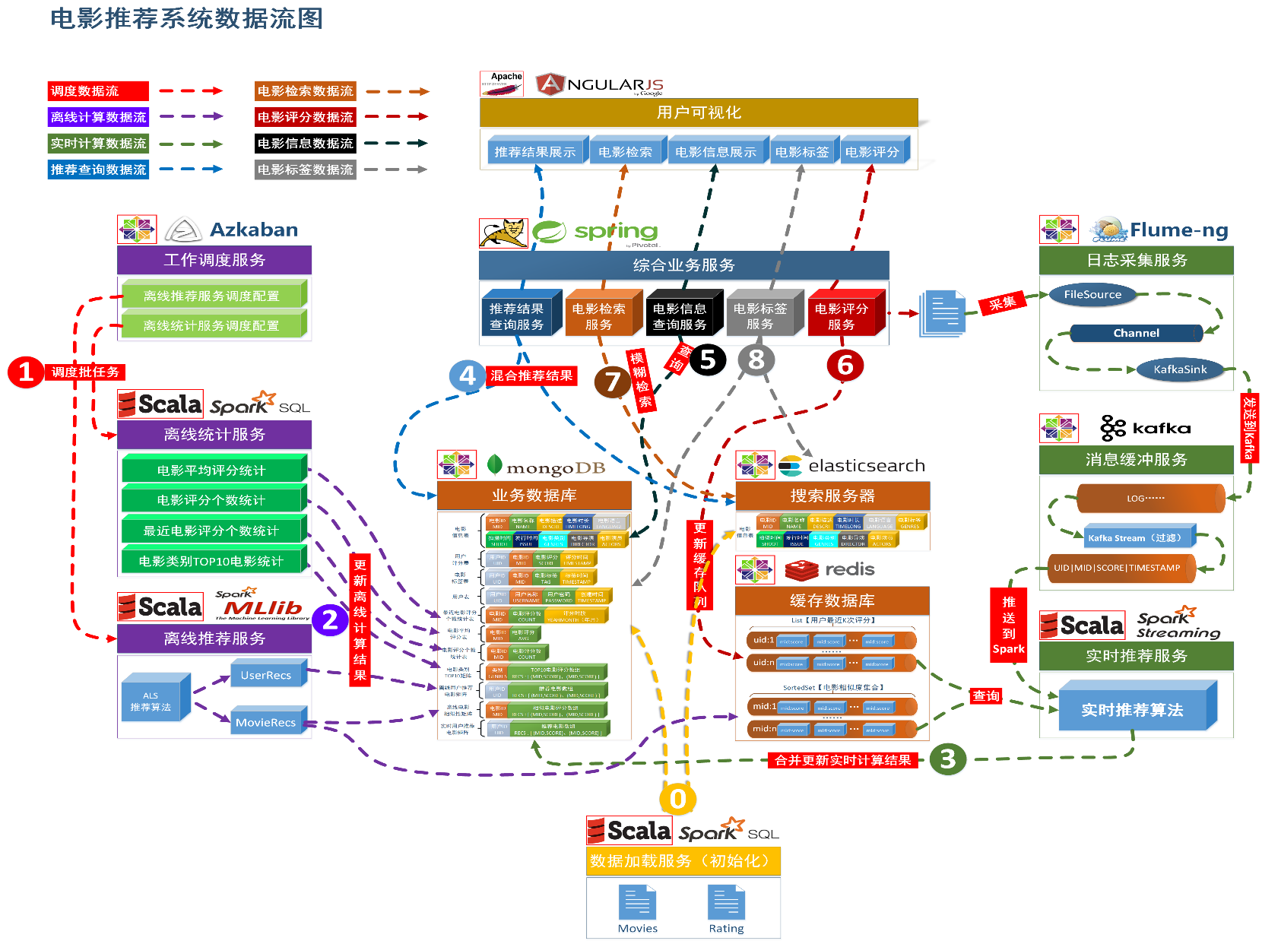
离线推荐模块

Slide 25
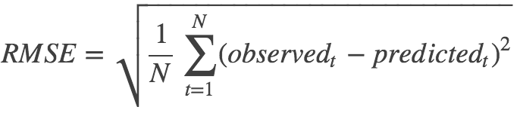
ALS推荐模型训练
SparkSession.read
DataSet[MovieRating]
map
ALS
RDD[Rating(uid,mid,score)]
val model = ALS.train(trainData,rank,iterations,lambda)
RMSE 均方根误差：均方误差的算术平方根，预测值与真实值之间的误差
参数调整 可以通过均方根误差，来多次调整参数值，选择RMSE最小的一组参数值
rank，iterations，lambda

Slide 26

计算用户推荐矩阵
userRDD: RDD[ Int ]
movieRDD: RDD[ Int ]
笛卡尔积
userMovies: RDD[ (uid, mid) ]
model.predict(userMovies)
predictRating: RDD[ Rating( uid, mid, predict) ]
groupByKey
userGroupRatings: RDD[ ( uid, Seq[ Rating ]) ]
sortBy(‘score’).take(20)
userRecs: RDD[ ( uid, Seq[ ( mid, score ) ] ) ]
SparkSession.write

Slide 27
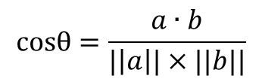
计算电影相似度矩阵
model
Matrix（N，M） = Matrix（N，K）× Matrix（K，M）
model. productFeatures
movieFeatures:
RDD[ mid, DoubleMatrix ]
movieFeatures :
RDD[ mid, DoubleMatrix ]
笛卡尔积
$$cosθ=\frac{a∙b}{|\left|a\right||×||b||}$$
movieSim: RDD[ (mid, (mid, consinSim) ) ]
Filter(consinSim > 0.6) .groupByKey
moviesSimGroup: RDD[ (mid, Seq(mid, consinSim) ) ]

Slide 28
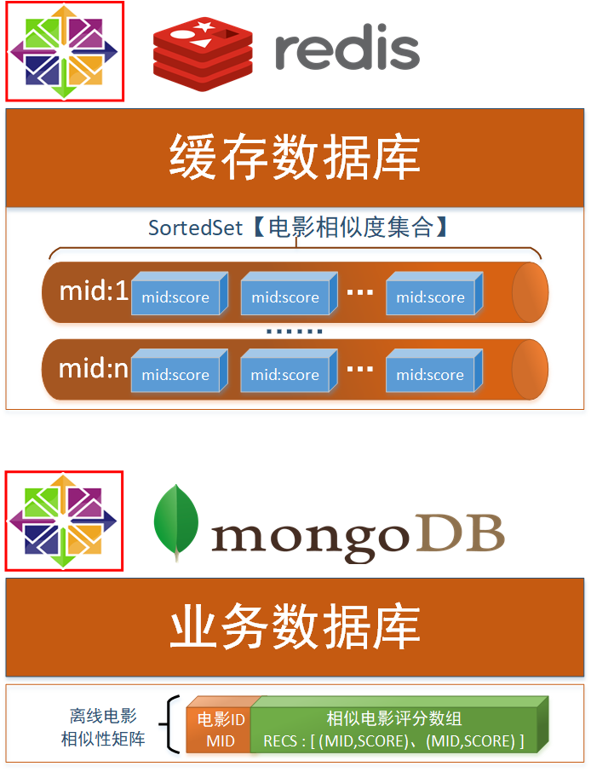
存储电影相似度矩阵
movieRecs: RDD[ ( uid, Seq[ ( mid, score ) ] ) ]
spark-redis
SparkSession.write

Slide 29
实时推荐模块
实时推荐架构
实时推荐优先级计算

Slide 30
基于模型的实时推荐模块

Slide 31

基于模型的实时推荐模块
uid,mid,score,timestamp
计算速度要快
结果可以不是特别精确
有预先设计好的推荐模型
log

Slide 32
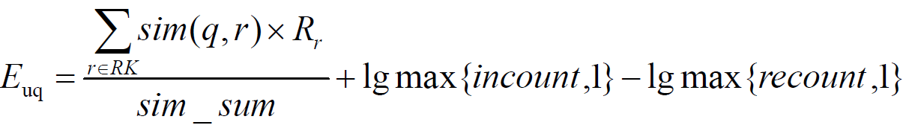
推荐优先级计算
基本原理：用户最近一段时间的口味是相似的
备选电影推荐优先级:
A
5.0
用
户
最
近
k
次
评
分
Sim(A, X)
X的推荐优先级分数为：
？ =( sim(A,X) * 5 + sim(B,X) * 4 + sim(C,X) * 1 ) / 3 + lg2–lg1
B
4.0
Sim(B, X)
C
1.0
Sim(C, X)
D
4.0
X
?
Y
?
Z
?
备选电影

Slide 33
推荐优先级计算
Redis电影相似度矩阵
Movies【候选电影】: Seq[ Int ]
uid,mid,score,timestamp
Redis用户最近K次评分
对每一个候选电影分别计算推荐评分
KRatings: Seq[ ( mid,score ) ]
Redis电影相似度矩阵
获取和K次评分的每个电影的相似度
计算基础分数
计算分数：( (sim(A,X) * 5 + sim(B,X) * 4 + sim(C,X) ) / 3
加上偏移项
Score( X ) + log2 – log1
和前面的实时结果合并更新

Slide 34
基于内容的推荐

Slide 35

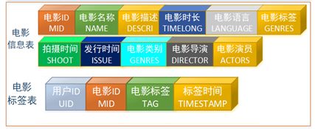
基于内容的推荐
电影 A 的相似电影？—— 有相同标签的电影
Item-CF：根据标签提取电影 A 的内容特征，选取与 A 特征相似的电影
根据 UGC 的特征提取 —— TF-IDF

Slide 36
混合推荐 —— 分区混合
基于模型的推荐
协同过滤的推荐
基于内容的推荐
基于统计的推荐

Slide 37
Q & A

